Slide 1
Käthe-Kollwitz-Schule
Langenselbold
Deutschland
Woher kommen wir?

Slide 2
Käthe-Kollwitz-Schule Langenselbold
Im Europas

Slide 3
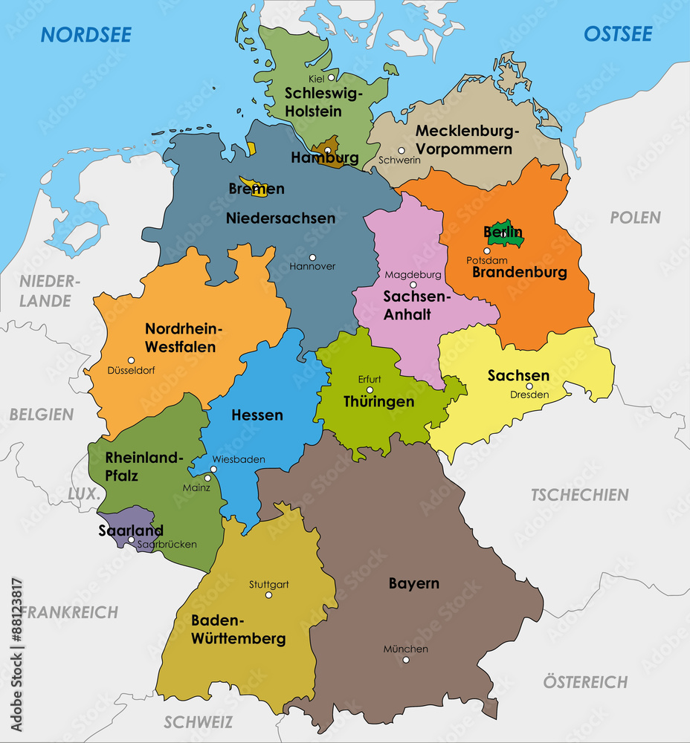
Hessen ist ein Bundesland in der
Mitte Deutschlands
Langenselbold ist eine Kleinstadt
im Zentrum Hessens
Hessen
Die Landeshauptstadt Hessens ist
Wiesbaden
Langenselbold
Wiesbaden

Slide 4
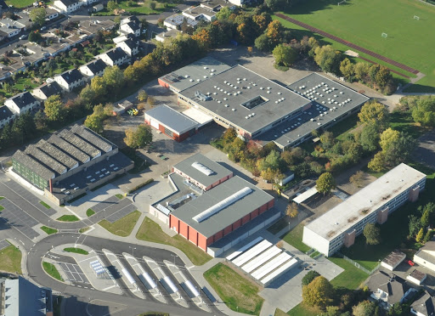
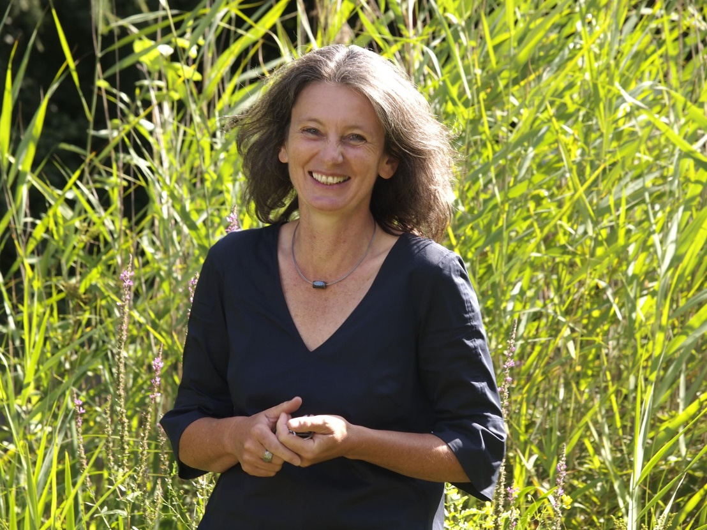
ca. 700 Schüler
Integrierte Gesamtschule
Hauptschule, Realschule und Gymnasium in einem
Jahrgänge 5-10. Die Schüler sind 11-17 Jahre alt
Schulleiterin: Frau Zimmerer
Käthe – Kollwitz – Schule

Slide 5
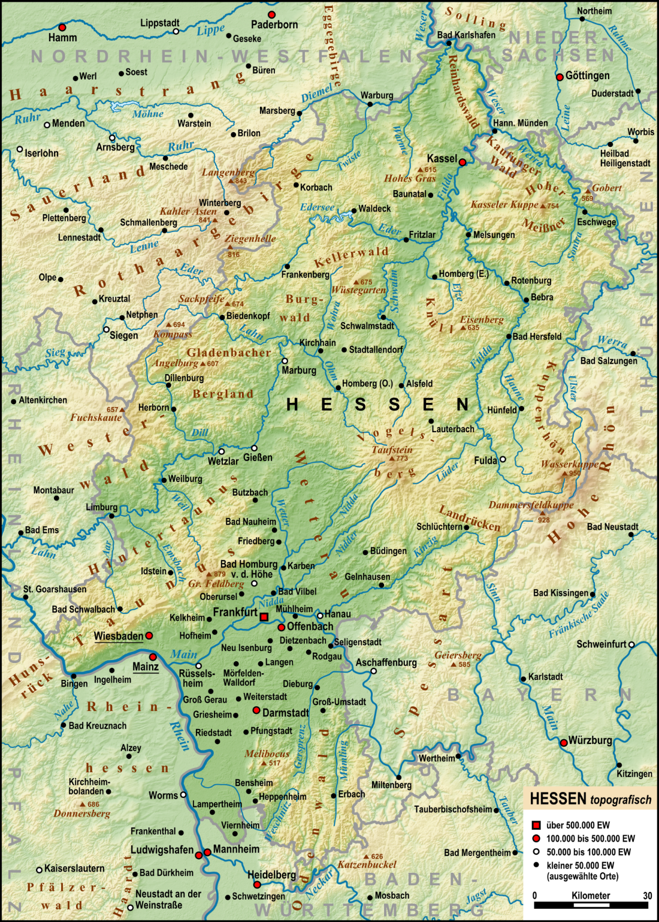
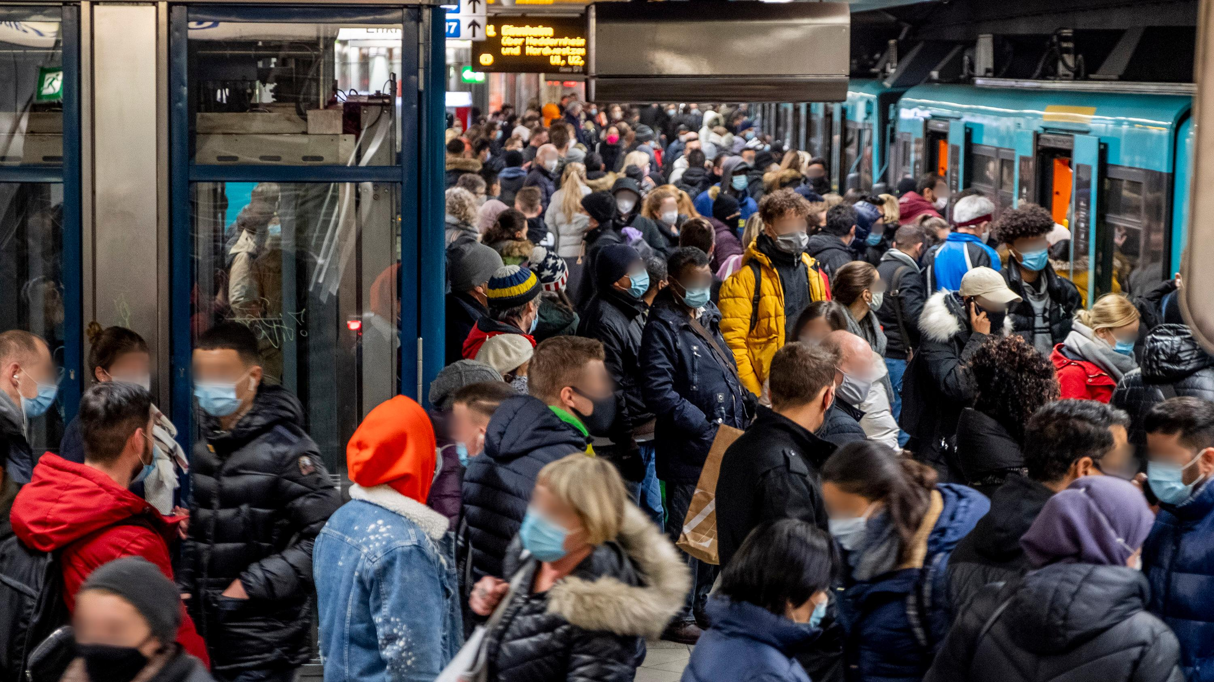
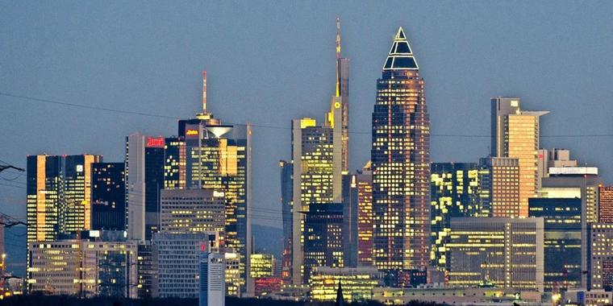
Hessen hat viel zu bieten
viele Mittelgebirge
Über 6 Millionen Menschen
Eintracht Frankfurt
Europas Banken- und Börsenzentrum
Grüne Soße
Handkäs mit Musik

Slide 6
"The European Commission's support for the production of this publication does not constitute an endorsement of the contents, which reflect the views only of the authors, and the Commission cannot be held responsible for any use which may be made of the information contained therein."
Die Unterstützung der Europäischen Kommission für die Erstellung dieser Veröffentlichung stellt keine
Billigung des Inhalts dar, welcher nur die Ansichten der Verfasser wiedergibt, und die Kommission kann nicht
für eine etwaige Verwendung der darin enthaltenen Informationen haftbar gemacht werden.

